Slide 1
BASES DE DADOS Aula 9 Diogo de Andrade p5634@ulht.pt
Notes:
Título Solo

Slide 2
SUMÁRIO
Correção do teste
SQL- Select
Exercícios
Notes:
List / Features

Slide 3

Correção do teste
Notes:
List / Features

Slide 4
Correção do teste
Atomicity: Todas as transações são executadas de forma atómica, i.e. ou nada é executado, ou tudo é executado
Consistency: Se a base de dados está num estado válido no início da transação, vai estar num estado válido no fim da transação
Isolation: As transações podem ser executadas em paralelo, mas tem de se comportar como se se fossem executadas de forma sequencial, i.e., o resultado de uma transação não pode ser alterada por outras que estejam a decorrer em simultâneo.
Durability: Toda a informação é armazenada de forma não volátil, i.e. não se perdem dados em casos de crash ou falha de hardware.
Notes:
List / Features

Slide 5
Correção do teste
Notes:
List / Features

Slide 6
Correção do teste
Não. As bases de dados relacionais são a maior parte das vezes ACID-compliant, pois isso ajuda a garantir comportamentos determinísticos, fiabilidade e segurança dos dados, mas também tem um custo de recursos.
A maior parte das bases de dados pós-relacionais (como o NoSQL) não são ACID-compliant, por questões de performance.
Podem não ser ACID-compliant porque os dados pelos quais são responsáveis não são geralmente tão importantes e podem existir falhas sem consequências de maior.
Notes:
List / Features

Slide 7
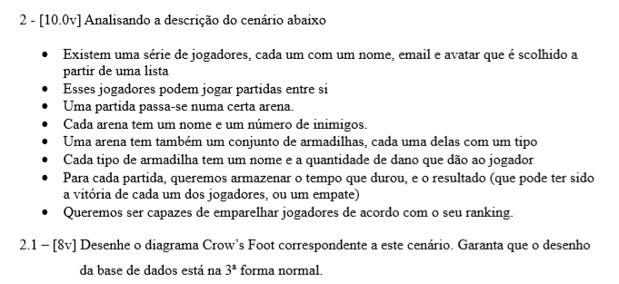
Correção do teste
Notes:
List / Features

Slide 8
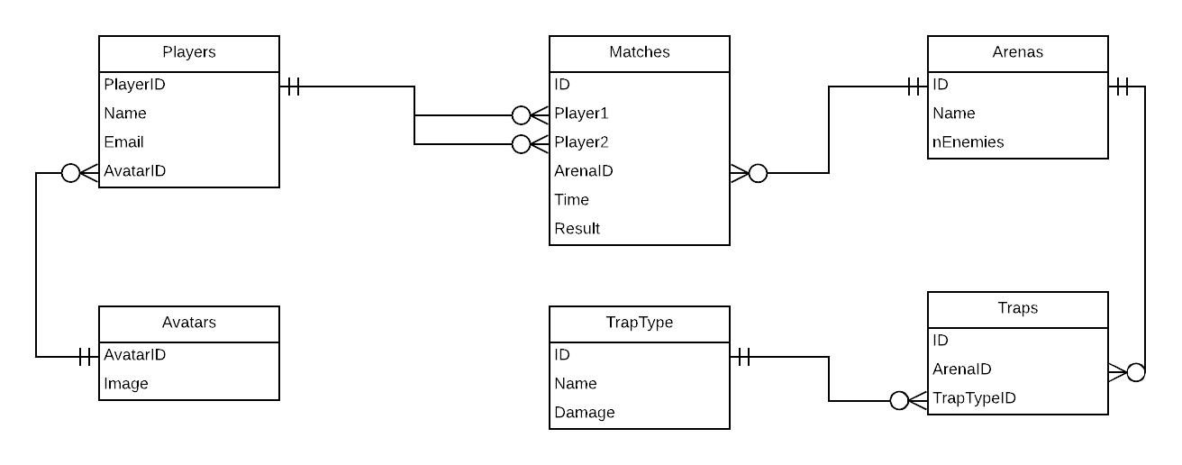
Correção do teste
Notes:
List / Features

Slide 9
Correção do teste
Notes:
List / Features

Slide 10
Correção do teste
Alternativa 1: Bastava ir buscar quantas vitórias e derrotas um jogador tinha, e atribuir um valor de escala a cada um desses para criar um valor de ranking.
Alternativa 2: Adicionar um campo com o valor de ranking, e cada vez que havia um jogo, atualizar esse campo
Notes:
List / Features

Slide 11
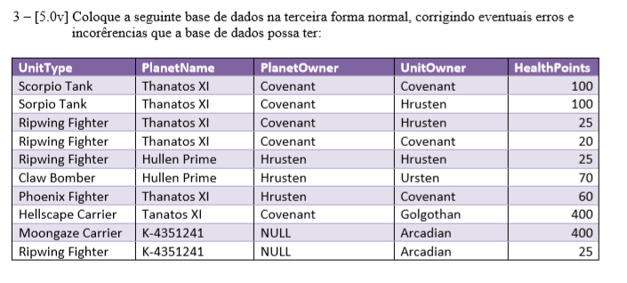
Correção do teste
Notes:
List / Features

Slide 12
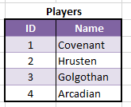
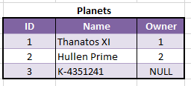
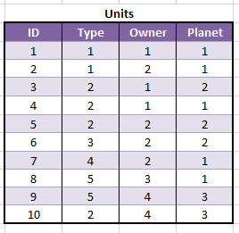
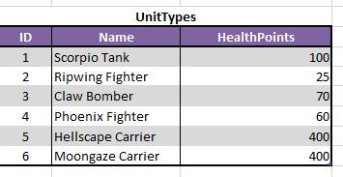
Correção do teste
Notes:
List / Features

Slide 13
SELECT
SELECT {Campo1}, {Campo2}…
FROM {Nome da tabela}
WHERE {Condição}
Notes:
List / Features

Slide 14
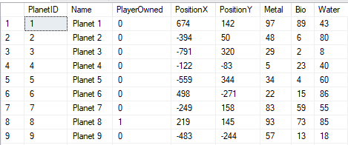
SELECT
Todos os dados de uma tabela:
SELECT *
FROM GD_Planets;
Notes:
List / Features

Slide 15

SELECT
Filtro simples:
SELECT *
FROM GD_Planets
WHERE PlayerOwned = 1;
Notes:
List / Features

Slide 16

SELECT
Só alguns campos:
SELECT PlanetID, Name
FROM GD_Planets
WHERE PlayerOwned = 1;
Notes:
List / Features

Slide 17

SELECT
Field aliasing:
SELECT PlanetID AS ‘ID’, Name AS ‘Nome’
FROM GD_Planets
WHERE PlayerOwned = 1;
Notes:
List / Features

Slide 18
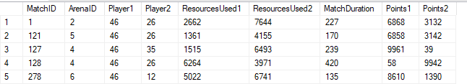
SELECT
Distinct:
SELECT *
FROM Matches
WHERE Player1 = 46;
Notes:
List / Features

Slide 19
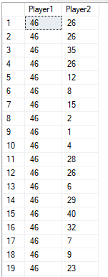
SELECT
Distinct (cont.):
SELECT Player1, Player2
FROM Matches
WHERE Player1 = 46;
Notes:
List / Features

Slide 20
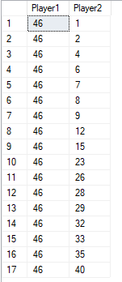
SELECT
Distinct (cont.):
SELECT DISTINCT Player1, Player2
FROM Matches
WHERE Player1 = 46;
Notes:
List / Features

Slide 21
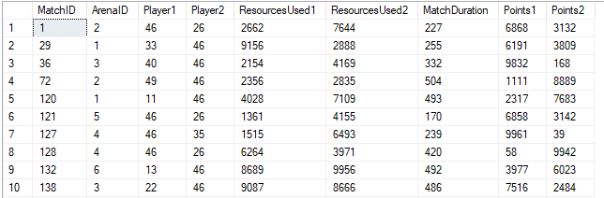
SELECT
OR:
SELECT *
FROM Matches
WHERE (Player1 = 46) OR
(Player2 = 46)
Notes:
List / Features

Slide 22
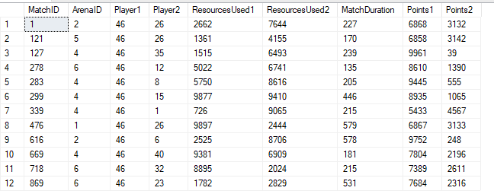
SELECT
AND:
SELECT *
FROM Matches
WHERE (Player1 = 46) AND
(Points1 > Points2)
Notes:
List / Features

Slide 23
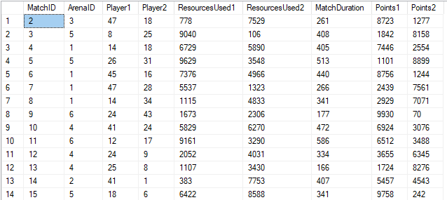
SELECT
NOT:
SELECT *
FROM Matches
WHERE NOT ((Player1 = 46) OR
(Player2 = 46))
Notes:
List / Features

Slide 24
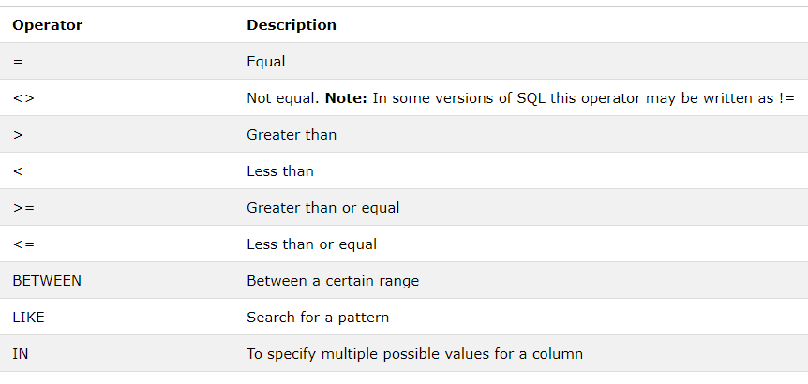
SELECT
WHERE Operations
Notes:
List / Features

Slide 25
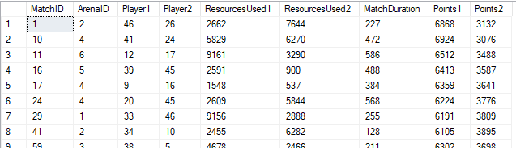
SELECT
Between:
SELECT *
FROM Matches
WHERE Points1 BETWEEN 6000 AND 7000
Notes:
List / Features

Slide 26
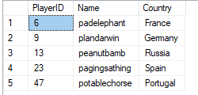
SELECT
Like:
SELECT *
FROM PLAYERS
WHERE Name LIKE ‘p%’
Notes:
List / Features

Slide 27
SELECT
Like:
% - Zero ou mais caracteres
_ - Um e só um caracter
Notes:
List / Features

Slide 28

SELECT
Like:
SELECT *
FROM PLAYERS
WHERE Name LIKE ‘%c_v%’
Notes:
List / Features

Slide 29
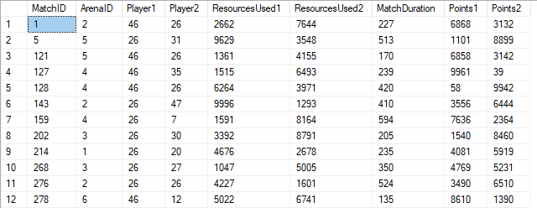
SELECT
In:
SELECT *
FROM Matches
WHERE Player1 IN (46,26)
Notes:
List / Features

Slide 30
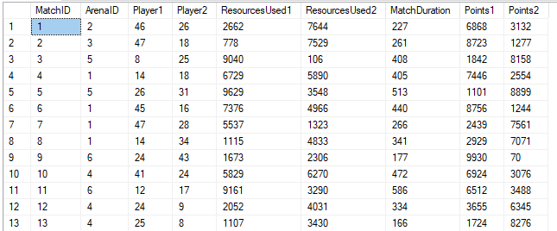
SELECT
In:
SELECT *
FROM Matches
WHERE Player1 IN
(SELECT Player1
FROM Matches
WHERE Points1 > Points2)
Notes:
List / Features

Slide 31
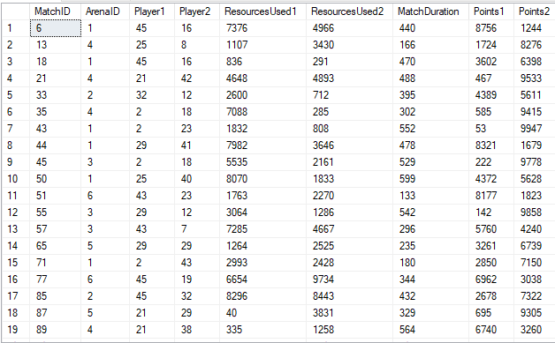
SELECT
Exists:
SELECT *
FROM Matches
WHERE EXISTS
(SELECT *
FROM Players
WHERE (Player1 = Players.PlayerID) AND (Name LIKE ‘c%’))
Notes:
List / Features

Slide 32
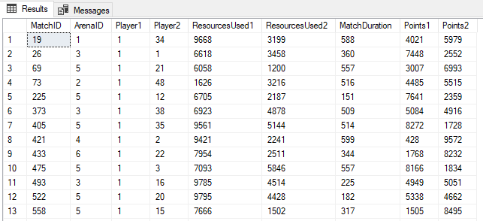
SELECT
ORDER BY:
SELECT *
FROM Matches
ORDER BY Player1 ASC;
Notes:
List / Features

Slide 33
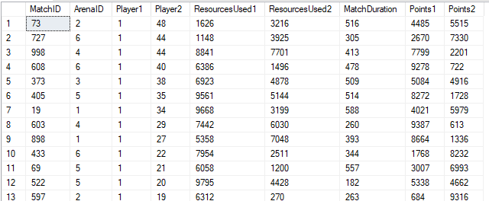
SELECT
ORDER BY:
SELECT *
FROM Matches
ORDER BY Player1 ASC, Player2 DESC;
Notes:
List / Features

Slide 34
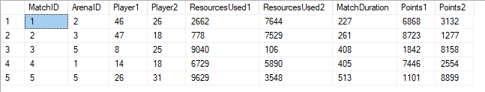
SELECT
TOP:
SELECT TOP(5) *
FROM Matches;
Notes:
List / Features

Slide 35
SELECT
TOP:
Não tem um nome uniforme:
MySQL: LIMIT
Oracle: ROWNUM
…
Notes:
List / Features

Slide 36
SELECT
TOP:
SELECT TOP 5 PERCENT *
FROM Matches;
Notes:
List / Features

Slide 37

SELECT
MIN:
SELECT MIN(Points1)
FROM Matches;
Notes:
List / Features

Slide 38

SELECT
MAX:
SELECT MAX(Points1)
FROM Matches;
Notes:
List / Features

Slide 39

SELECT
COUNT:
SELECT COUNT(*)
FROM Matches
WHERE Points1>Points2;
Notes:
List / Features

Slide 40
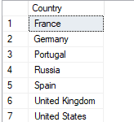
SELECT
Distinct (cont.):
SELECT DISTINCT Country
FROM Players;
Notes:
List / Features

Slide 41

SELECT
Distinct (cont.):
SELECT COUNT(DISTINCT Country)
FROM Players;
Notes:
List / Features

Slide 42

SELECT
AVG:
SELECT AVG(Points1)
FROM Matches
WHERE Points1>Points2;
Notes:
List / Features

Slide 43

SELECT
SUM:
SELECT SUM(Points1)
FROM Matches;
Notes:
List / Features

Slide 44
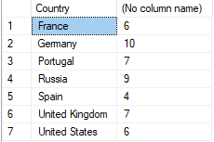
SELECT
GROUP BY:
SELECT Country, COUNT(*)
FROM Players
GROUP BY Country;
Notes:
List / Features

Slide 45
Exercício
Com as tabelas Players, Arenas e Matches (disponíveis na pasta aula 9 no GitHub):
Fazer queries para determinar o seguinte:
Número de jogos jogados por arena
Número de jogos jogados por arena (arena identificada por nome)
Média de pontos por arena
Descobrir todos os jogadores que têm no nome as letras ‘O’ e ‘A’, nesta ordem. Por exemplo ‘OtherAnnix’ ou ‘TheOA’
Descobrir a média de pontos dos jogadores que ganharam um jogo, mas que gastaram menos resources.
Tempo: 45min
Notes:
List / Features

Slide 46

Exercício
Adicionar ao exemplo Unity/4X a atualização de recursos do jogador baseado nos planetas que ele tem.
Em cada turno de jogo, o jogador ganha uma quantidade de recursos baseado nos recursos que cada planeta que ele tem dá.
O sistema de turnos já está implementado (GameplayManager.RunTurn(), que é chamado todos os 10 segundos, e que por sua vez chama o DatabaseInterface.UpdateDatabase()).
Lembrem-se: depois de ele fazer o update à base de dados, tem de se ir buscar os valores actuais para ver o efeito!
Tempo: 20min
Notes:
List / Features

Slide 47
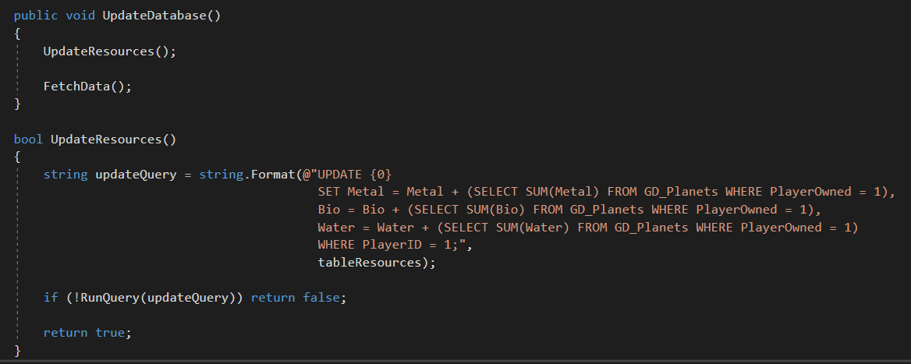
Atualizar recursos
Notes:
List / Features

